Slide 1






Rendición de Cuentas
Sector Movilidad
LOCALIDAD DE TEUSAQUILLO
2020

Slide 2

TEUSAQUILLO
2 de julio

Slide 3

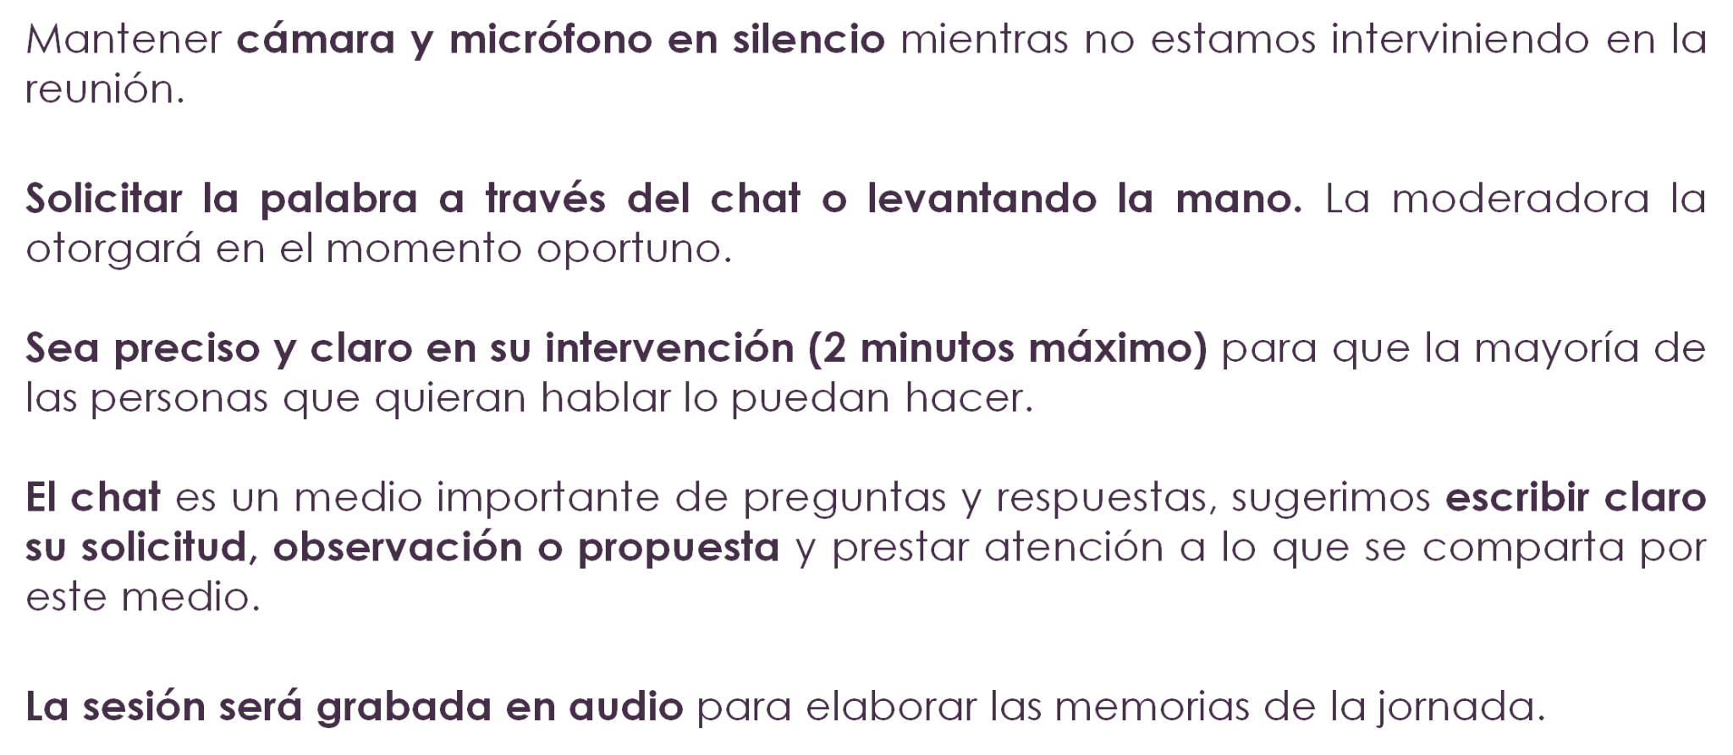




REGLAS DE JUEGO

Slide 4
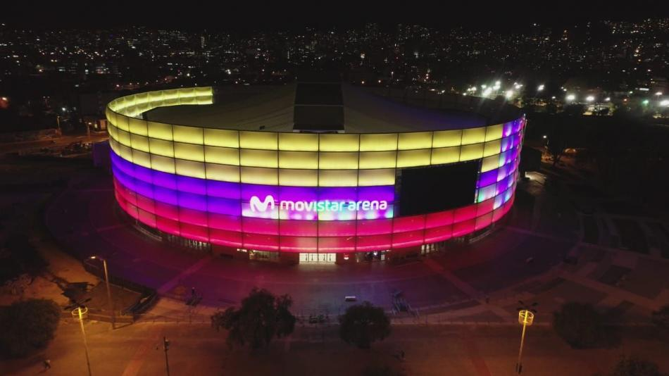
CONTENIDO
Agenda
¿Qué es la rendición de cuentas?
Acciones y datos de la SDM en Teusaquillo
3.1. Siniestralidad
3.2. Bicicleta y Peatón
3.3. Acciones de la SGV
3.4. Al Colegio en Bici - ACB
3.5. Señalización
3.6. Semaforización
3.7. Control de Tránsito
3.8. Planes de Manejo de Transito PMT
4. Inversión
5. Gestión Social

Slide 5
1. AGENDA
Hora | Actividad
02:30 p.m. -02:35 p.m. | Bienvenida y apertura de la Audiencia, Director de Gestión de Tránsito y Control de Tránsito y Transporte, Rafael Alberto González Rodríguez
02:35 p.m. -02:40 p.m. | Presentación de la agenda y funcionarios, Carolina Vargas, Oficina de Gestión Social
02:40 p.m. – 02:45 p.m. | Qué es la Rendición de Cuentas, Carolina Vargas, Oficina de Gestión Social
02:45 p.m. – 03:05 p.m. | Presentación de Gestión 2020 – Secretaría Distrital de Movilidad. Ing. Ana Haydeé Matiz-Gerente de Zona, Andrea Salamanca, Gestora Local, CLM y Diany Pinzón Orientadora Local
03:05 p.m. – 03:20 p.m. | Presentación de Gestión 2020 – Instituto de Desarrollo Urbano, Claudia Tovar, Gestora social
03:20 p.m. – 03:35 p.m. | Presentación de Gestión 2020 – Transmilenio- Martha Vargas, Gestora social
03:35 p.m. – 03:50 p.m. | Presentación de Gestión 2020 – Unidad de Mantenimiento Vial, Angela Cifuentes, Profesional UMV
03:50 p.m. – 04:05 p.m. | Presentación de Gestión 2020 – Empresa Metro – Andrés Cuellar, Jenny Gutiérrez y Carlos Criollo, Profesionales Empresa Metro de Bogotá
04:05 p.m. – 04:45 p.m. | Preguntas de los participantes. Carolina Vargas, Oficina de Gestión Social
04:45 p.m. – 05:00 p.m. | Concurso de conocimiento, evaluación y Cierre. Carolina Vargas, Oficina de Gestión Social

Slide 6

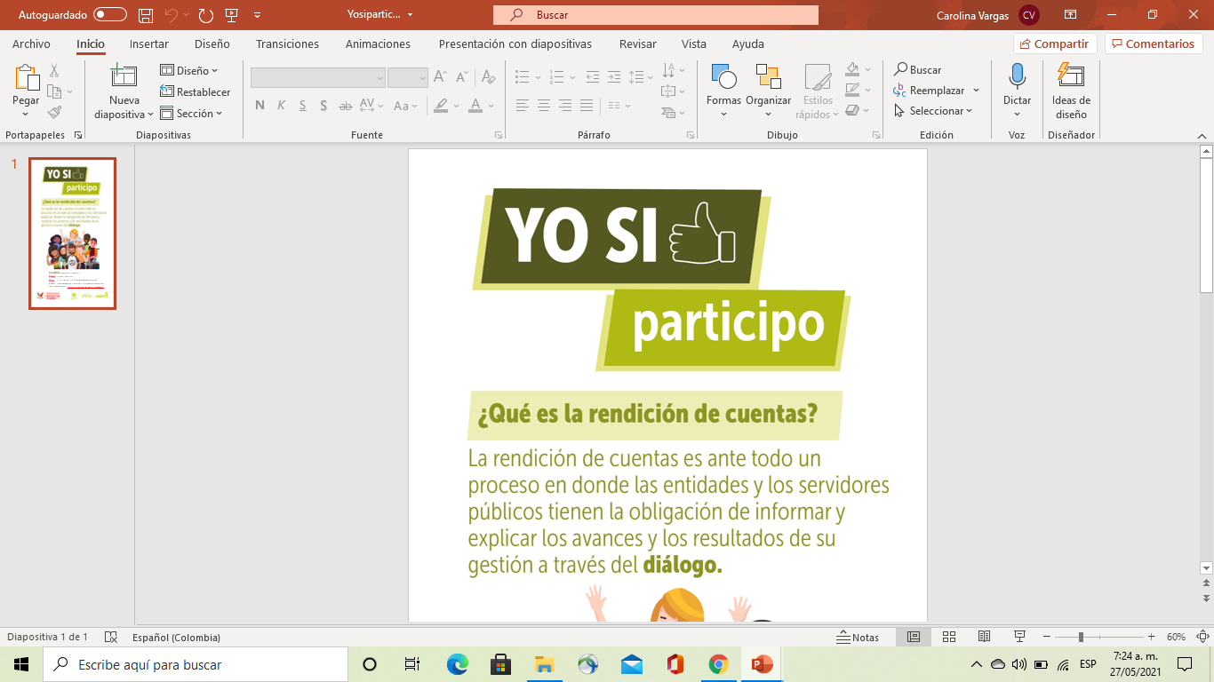
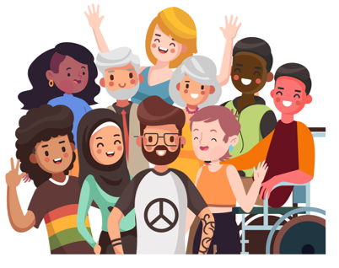
2. ¿QUÉ ES LA RENDICIÓN DE CUENTAS?
Es el proceso conformado por un conjunto de normas, procedimientos, metodologías, estructuras, prácticas y resultados mediante los cuales, las entidades de la administración pública del nivel nacional y territorial y los servidores públicos informan, explican y dan a conocer los resultados de su gestión a los ciudadanos, la sociedad civil, otras entidades públicas y a los organismos de control, a partir de la promoción del diálogo. (Ley 1757 de 2015)
Estrategia de transparencia
Control social
Interrelación del Estado con la Ciudadanía
Capacidad

Slide 7
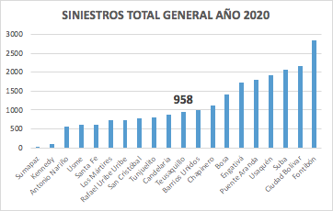
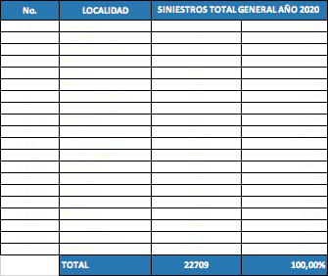
3.1. SINIESTRALIDAD

Slide 8
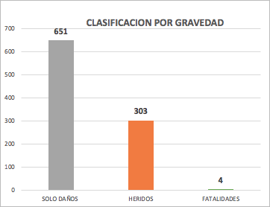

3.1. SINIESTROS POR GRAVEDAD
SINIESTROS VIALES AÑO 2020
CLASIFICACIÓN POR GRAVEDAD
SOLO DAÑOS | 651 | 68%
HERIDOS | 303 | 32%
FATALIDADES | 4 | 0%
TOTAL | 958 | 100%

Slide 9
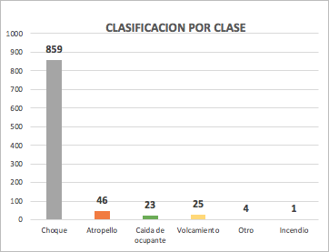
3.1. SINIESTROS POR CLASE
SINIESTROS VIALES AÑO 2020
CLASIFICACIÓN POR CLASE
Choque | 859 | 89,67%
Atropello | 46 | 4,80%
Caida de ocupante | 23 | 2,40%
Volcamiento | 25 | 2,61%
Otro | 4 | 0,42%
Incendio | 1 | 0,10%
TOTAL | 958 | 100%

Slide 10
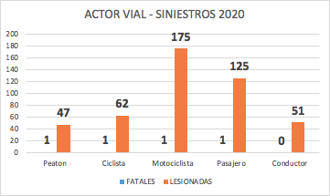
3.1. SINIESTROS POR ACTOR VIAL
ACTOR VIAL | FATALES | LESIONADAS
Peaton | 1 | 47
Ciclista | 1 | 62
Motociclista | 1 | 175
Pasajero | 1 | 125
Conductor | 0 | 51
TOTAL | 4 | 460

Slide 11
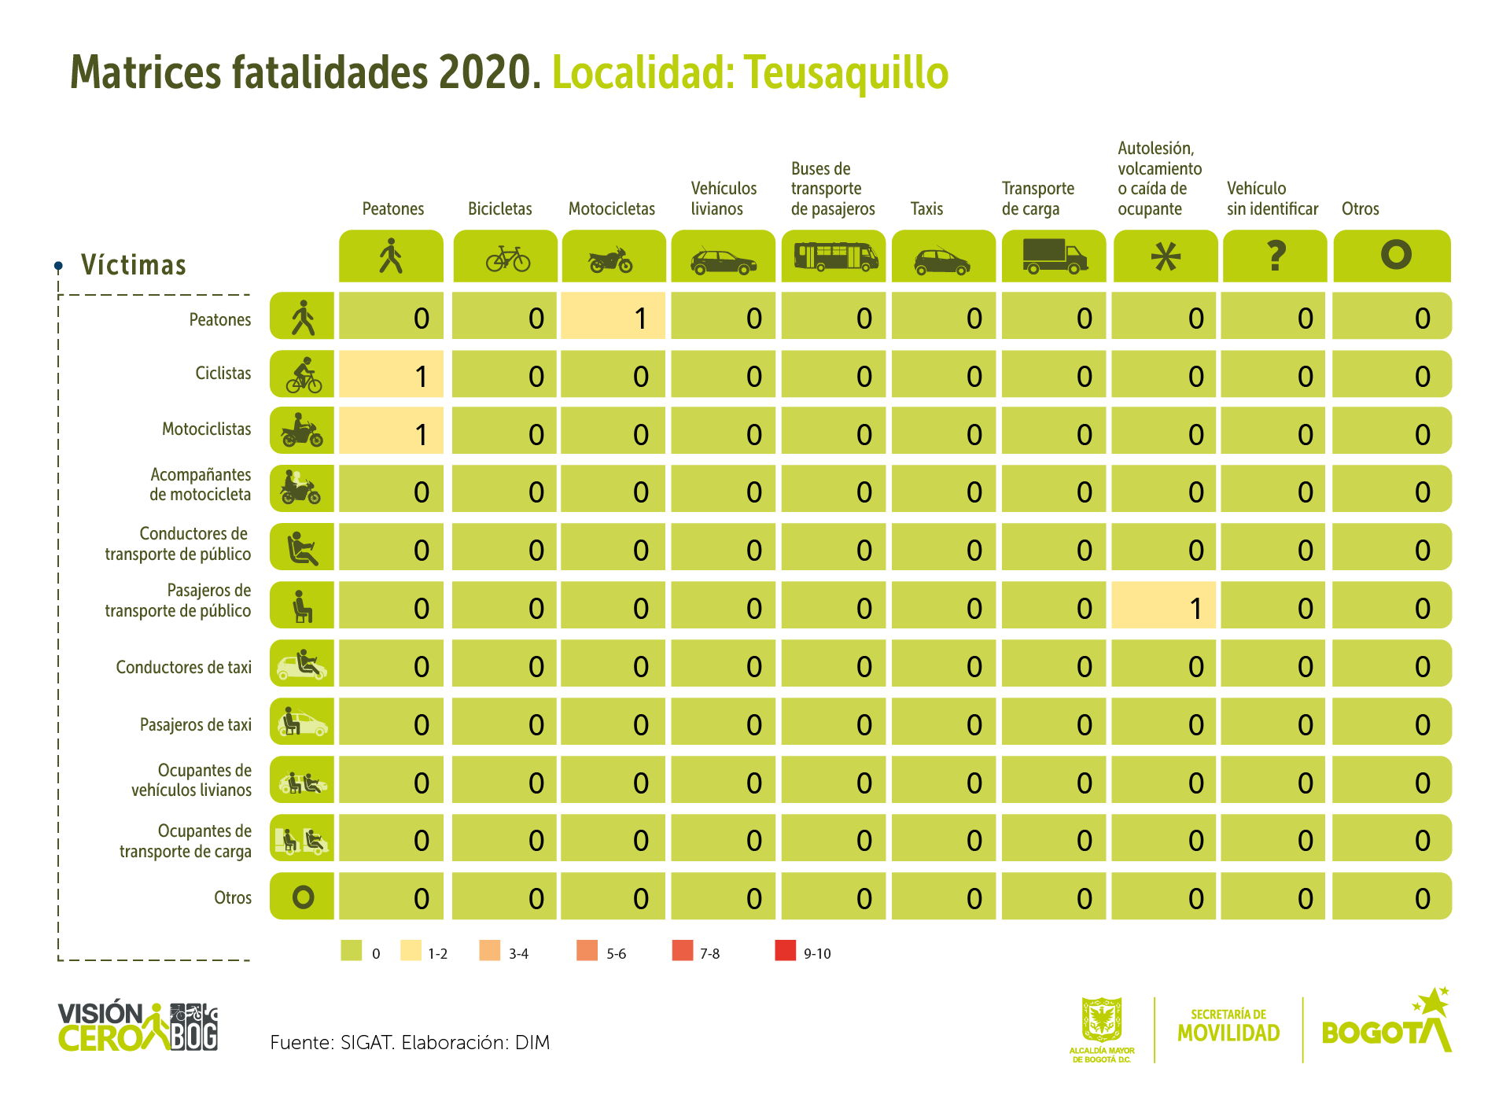
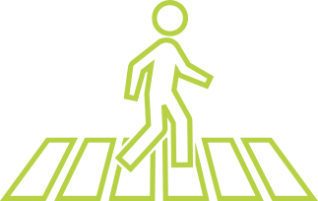



3.1. Fatalidad en siniestros de tránsito 2020
1 Fatalidad
Peatón - Motociclistas
1 Fatalidad
Ciclista - Peatón
1 Fatalidad
Motociclista - Peatón
1 Fatalidad
Pasajero - Caída de vehiculo

Slide 12
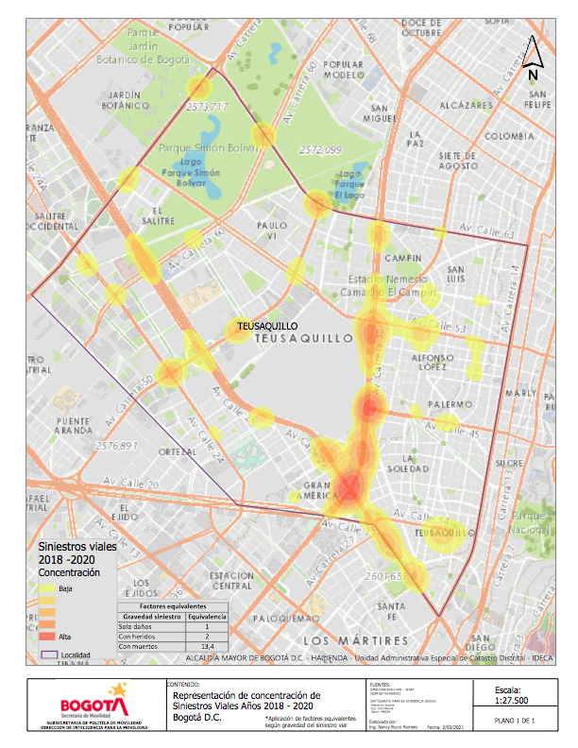
MAPA DE CALOR
Representación
de siniestros viales
Años 2018 – 2020

Slide 13
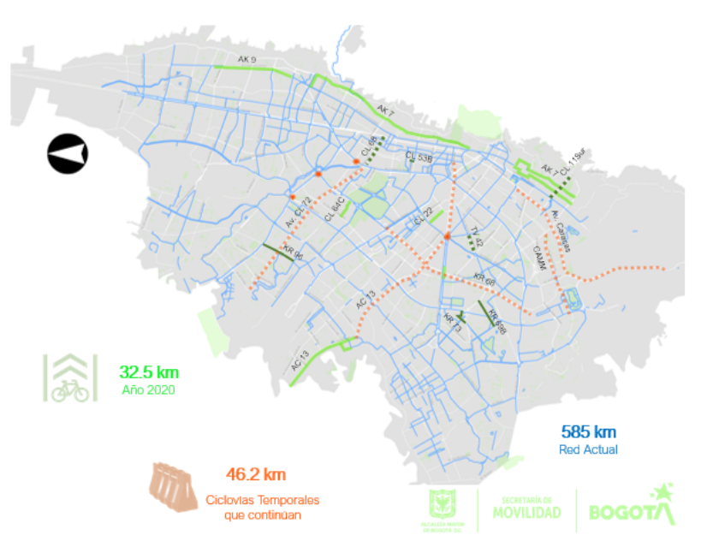
3.2. BICICLETA Y PEATÓN
Apoyo para el funcionamiento de las Ciclorrutas temporales:
Avenida de las Américas entre Kr 50 y NQS
Carrera 68 entre Calle 26 y Cl 53
ACB Ciclorruta Avenida de Las Américas
Ciempiés Carrera 68

Slide 14
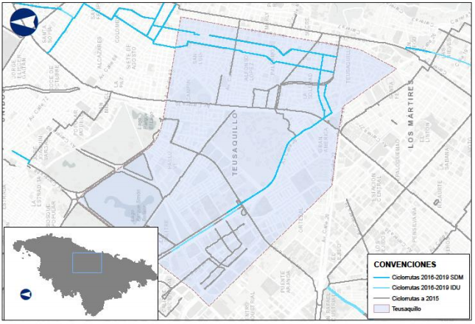




BICICLETA
RED CICLORUTA
47,5 kilómetros
DEMANDA DE VIAJES
8,13% de la red
19113 viajes en bici/día
2,2% viajes / día
BICICLETAS
REGISTRADAS
USUARIOS REGISTRADOS
343 vehículos
12 jornadas
791
CICLOPARQUEADEROS
5 Cicloparqueaderos públicos con 317 cupos
6 Cicloparqueaderos privados con 656 cupos
1 Cicloparqueaderos en TMSA con 48 cupos
CICLOVÍAS TEMPORALES
2,6 kilómetros
3,10% de la red

Slide 15
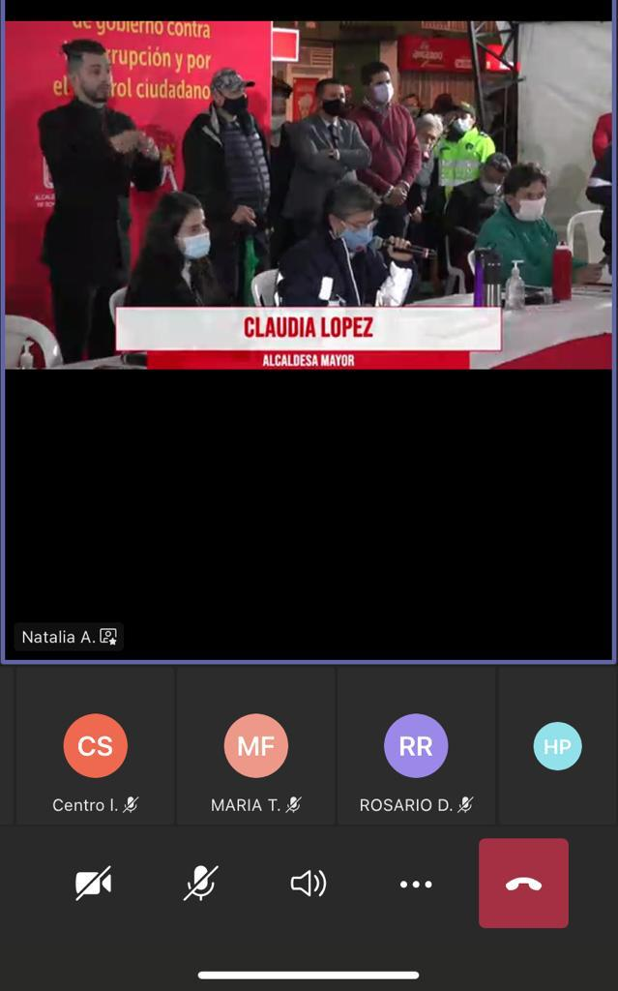
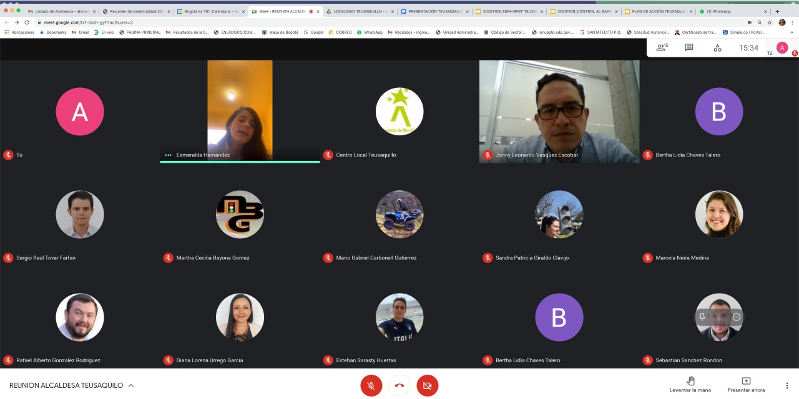
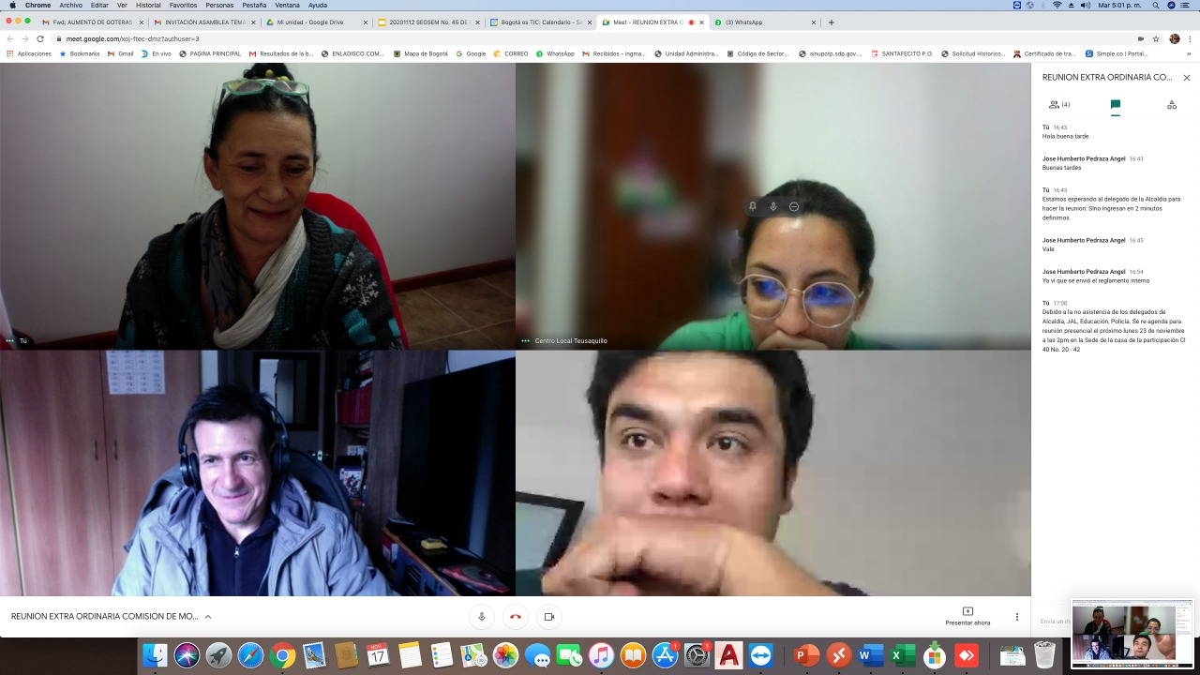
3.3. ACCIONES SUBDIRECCIÓN DE GESTIÓN EN VIA
Coordinación con el sector de movilidad sobre los requerimientos de la localidad
Mesa de concertación con la Alcaldía Local
Visitas técnicas sobre requerimientos de la comunidad y para disminuir congestión y siniestralidad R.A.V.
Acompañamiento y apoyo al CLM
Sesiones de la Comisión de Movilidad Local
Sesiones del Consejo Local de la Bicicleta
Participación en el Consejo Local de Gobierno

Slide 16
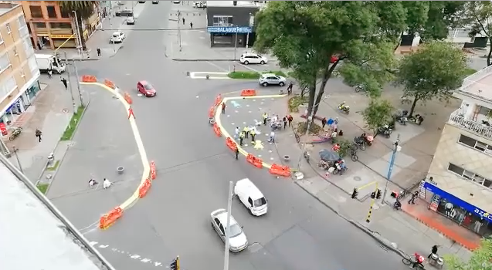
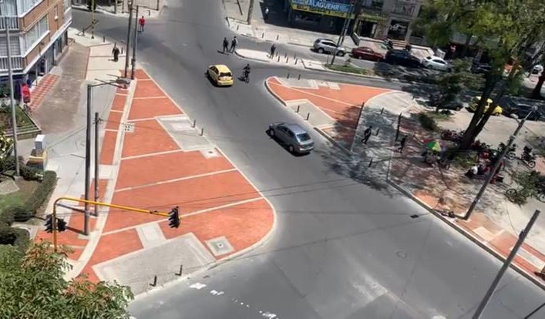
3.5. SEÑALIZACIÓN
ITEM | MAGNITUD | UNIDAD
Implementar medidas integrales de gestión de tránsito pacificación o tráfico calmado | 44 | GL
Realizar mantenimiento a señales verticales de pedestal | 464 | UNIDAD
Implementar señales verticales de pedestal | 213 | UNIDAD
Intervenir instituciones educativas con señalización de zona escolar en las vías aledañas | 18 | GL
Intervenir pasos peatonales | 92 | UNIDAD
Demarcar Km - carril en vía | 1,27 | KM/CARRIL

Slide 17
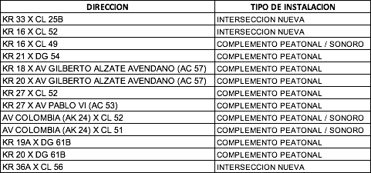

3.6. SEMAFORIZACIÓN
13 IMPLEMENTACIONES

Slide 18
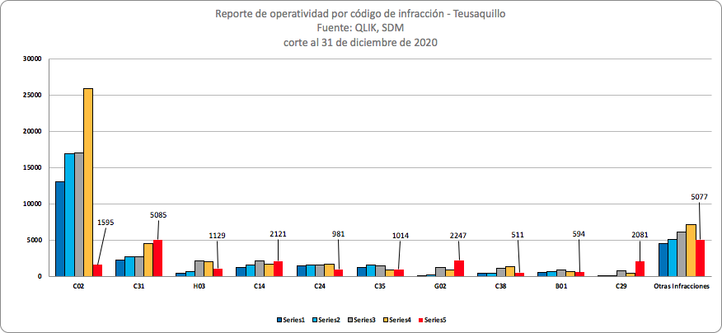
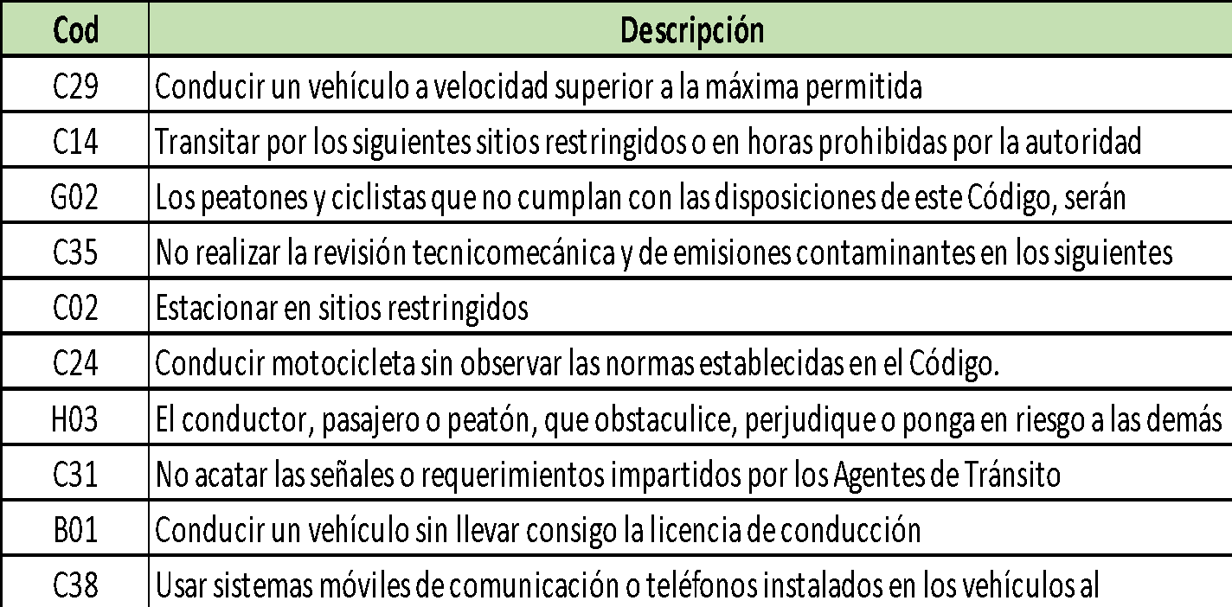
3.7. CONTROL DE TRÁNSITO
Código infracción | Comparendos por año
 | 2016 | 2017 | 2018 | 2019 | 2020
C02 | 13051 | 16938 | 17010 | 25922 | 1595
C31 | 2288 | 2688 | 2758 | 4574 | 5085
H03 | 450 | 662 | 2189 | 2070 | 1129
C14 | 1284 | 1561 | 2181 | 1683 | 2121
C24 | 1477 | 1600 | 1636 | 1750 | 981
C35 | 1207 | 1617 | 1450 | 875 | 1014
G02 | 52 | 279 | 1209 | 953 | 2247
C38 | 478 | 400 | 1094 | 1317 | 511
B01 | 523 | 626 | 906 | 654 | 594
C29 | 44 | 158 | 825 | 457 | 2081
Otras Infracciones | 4510 | 5151 | 6101 | 7127 | 5077
Total | 25364 | 31680 | 37359 | 47382 | 22435
Corte 31 de diciembre de 2020

Slide 19
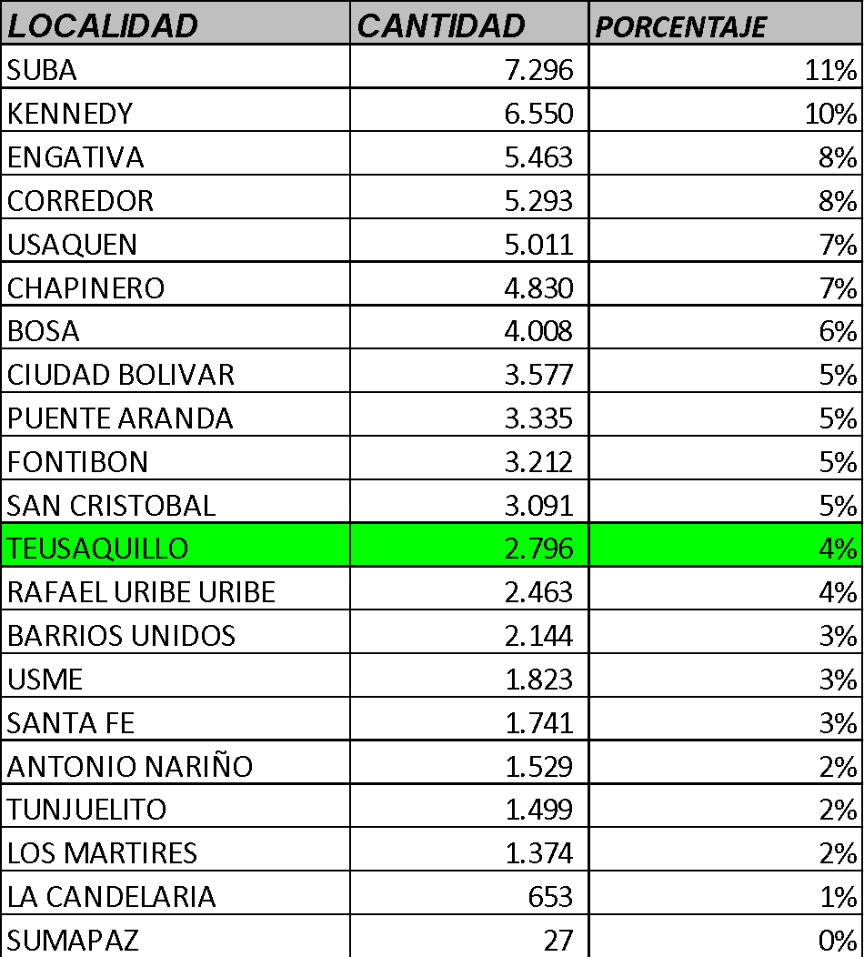

PMT LOCALIDAD TEUSAQUILLO
67.715 PMT BOGOTÁ
(01 ene- 31 dic 2020)

Slide 20
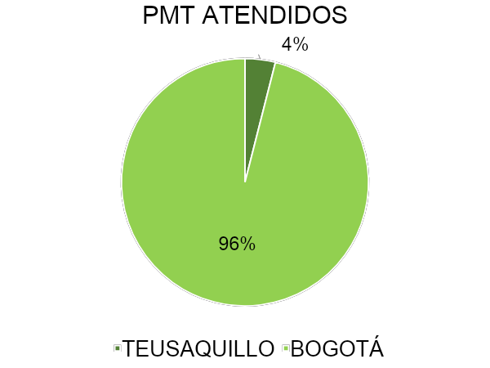



PMT LOCALIDAD TEUSAQUILLO
67.715 PMT BOGOTÁ
(01 ene- 31 dic 2020)
4%
PMT ATENDIDOS
2.796
64%
PMT para obras de infraestructura
1.777*
PMT para obras de infraestructura de servicios públicos
36%
*COI: Consolidado de obras de infraestructura
**COOS: consolidado de obras de infraestructura de Servicios Públicos
1.019**

Slide 21

PROYECTOS EN EJECUCIÓN LOCALIDAD TEUSAQUILLO
CONSTRUCCIÓN PARA LA ADECUACIÓN AL SISTEMA TRANSMILENIO DE LA AVENIDA CONGRESO EUCARÍSTICO (CARRERA 68) DESDE LA CARRERA 9 HASTA LA AUTOPISTA SUR Y OBRAS COMPLEMENTARIAS EN BOGOTÁ, D.C.”
CONSTRUCCIÓN TRONCAL AV. 68 GRUPO 4 - AV. CENTENARIO A AV. ESPERANZA
CONSTRUCCIÓN TRONCAL AV. 68 GRUPO 5 - AV. ESPERANZA A CALLE 46
CONSTRUCCIÓN TRONCAL AV. 68 GRUPO 6 – CALLE 46 A CALLE 66
CONTRATO IDU-348-2020
EN EJECUCIÓN
CONTRATO
IDU-349-2020
EN EJECUCIÓN
CONTRATO
IDU-350-2020
EN EJECUCIÓN
Teusaquillo

Slide 22
PROYECTOS FUTUROS
LOCALIDAD TEUSAQUILLO
Plan Distrital de Desarrollo 2020 – 2024: Un Nuevo Contrato Social y Ambiental para la Bogotá del Siglo XXI
PROYECTOS DE INFRAESTRUCTURA DE MOVILIDAD PRIORIZADOS
1
CICLORRUTA AVENIDA DE LAS AMÉRICAS, DESDE AVENIDA JORGE E, GAITÁN CALLE 26 HASTA PUENTE ARANDA.

Slide 23
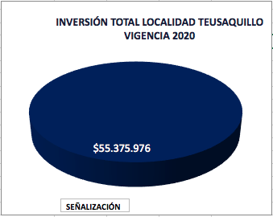

4. INVERSIÓN
SEÑALIZACIÓN
$ 55´375.976
ITEM | VALOR
Implementar medidas integrales de gestión de tránsito pacificación o tráfico calmado | $ 10.484.385
Realizar mantenimiento a señales verticales de pedestal | $ 2.354.996
Implementar señales verticales de pedestal | $ 15.312.049
Intervenir instituciones educativas con señalización de zona escolar en las vías aledañas | $ 16.505.350
Intervenir pasos peatonales | $ 9.896.923
Demarcar Km - carril en vía | $ 822.273
TOTAL | $ 55.375.976

Slide 24

Desde el 10 de marzo de 2021 la SDM puso en marcha la estrategia *Gerencia en Vía*
GERENCIA EN VIA
Es un grupo integral e interdisciplinario que se encarga de coordinar y gestionar las acciones para mejorar el tránsito y la movilidad en la ciudad. Este grupo está conformado por más de 700 personas
Para mejorar la movilidad y la calidad de vida de los ciudadanos del Distrito Capital
Con apoyo tecnológico, se prioriza la vigilancia de los 14 corredores principales de la ciudad, en los cuales circula el 86 % de los ciudadanos de Bogotá
Semaforización inteligente, planes de manejo de tránsito estrategicos, señalización vial integral, control y pedagogía, acciones y medidas de gestión en vía, son algunos de los componentes de esta estrategia

Slide 25





Enlace directo con las demás entidades del distrito y alcaldías locales para la atención oportuna de los siniestros en vía
GERENCIA EN VÍA
MOVILIDAD Y GESTIÓN
Conformado por:
Planea de forma estratégica, tecnológica y operativa la movilidad de la ciudad.
60 ingenieros y especialistas por corredor
+ de 1000 unidades de tránsito
Es un grupo integral e interdisciplinario que se encargará de coordinar y gestionar las acciones para mejorar el tránsito y la movilidad en la ciudad.
Planea de forma estratégica, tecnológica y operativa la movilidad de la ciudad.
30 Drones
200 Cámaras
GERENCIA EN VÍA, priorizará acciones en los 14 corredores, en los que ya ha venido realizando diagnósticos para identificar las necesidades y crear planes de acción a corto, mediano y largo plazo.

Slide 26



5. GESTIÓN SOCIAL
La Oficina de Gestión Social Se encarga de promover la incidencia de la participación ciudadana en los proyectos, programas y planes de la Secretaria Distrital de Movilidad, implementando estrategias que le permitan a la comunidad informarse, expresarse y organizarse alrededor de temas de Movilidad desde una perspectiva inclusiva, diferencial y de corresponsabilidad.

Slide 27
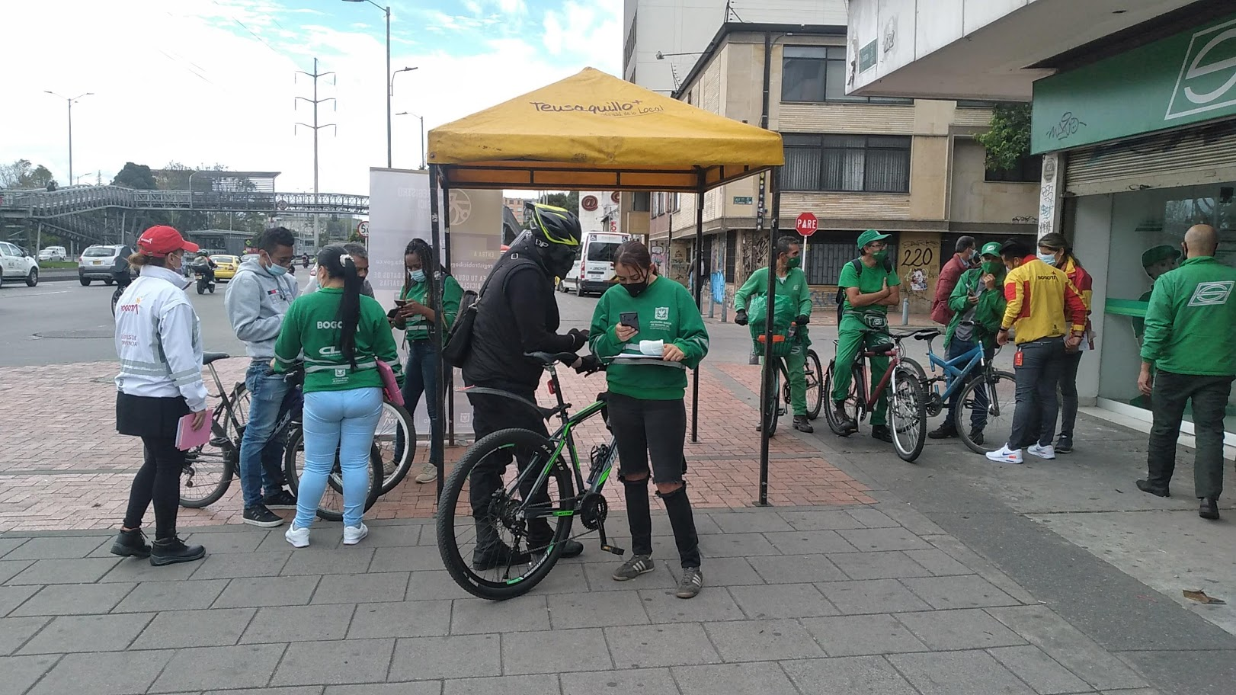
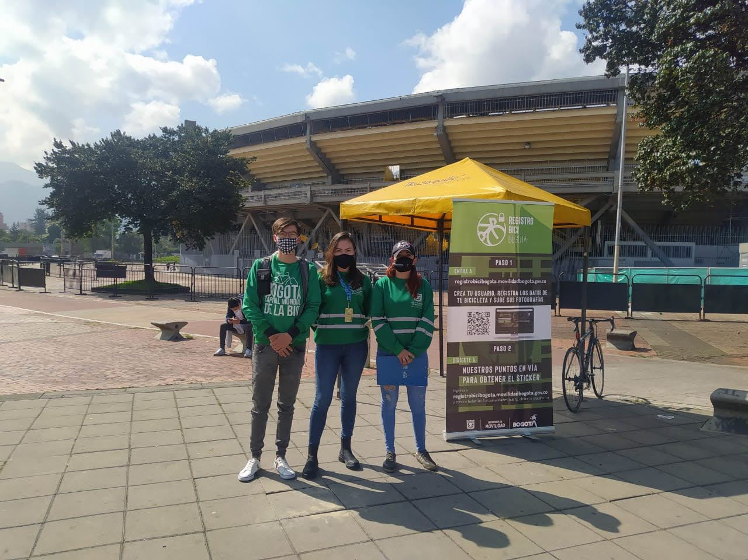
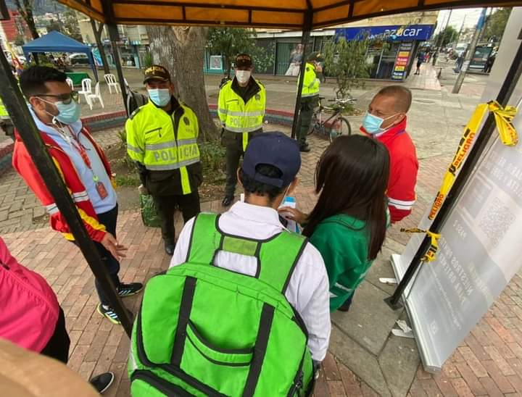
OFICINA DE GESTIÓN SOCIAL
Centros Locales de Movilidad
Son los equipos sociales que se ubican en las 20 localidades del Distrito, cuya presencia facilita los procesos de participación a nivel local, a través de la comunicación directa con la ciudadanía, ejecución de procesos de formación, la gestión de las solicitudes en torno a temas de Movilidad y la socialización de información veraz y oportuna, entre otras acciones.

Slide 28
OFICINA DE GESTIÓN SOCIAL
INFORMACIÓN/ DIVULGACIÓN Y SOCIALIZACIÓN
Total de actividades:140 Ciudadanos atendidos: 499
ENCUENTROS COMUNITARIOS/ REUNIONES CON CIUDADANIA
Total de actividades: 29
Ciudadanos atendidos: 164
PLAN INSTITUCIONAL DE PARTICIPACION (PIP) 2020
RECORRIDOS
Total de actividades: 18
Ciudadanos atendidos: 13
REUNIONES INTERINSTITUCIONALES
Total de actividades: 162
PROCESO DE FORMACIÓN PARA LA PARTICIPACIÓN
Total de actividades: 6
Ciudadanos atendidos: 105
COMISIÓN DE MOVILIDAD
Total de actividades: 3
Ciudadanos atendidos: 6

Slide 29
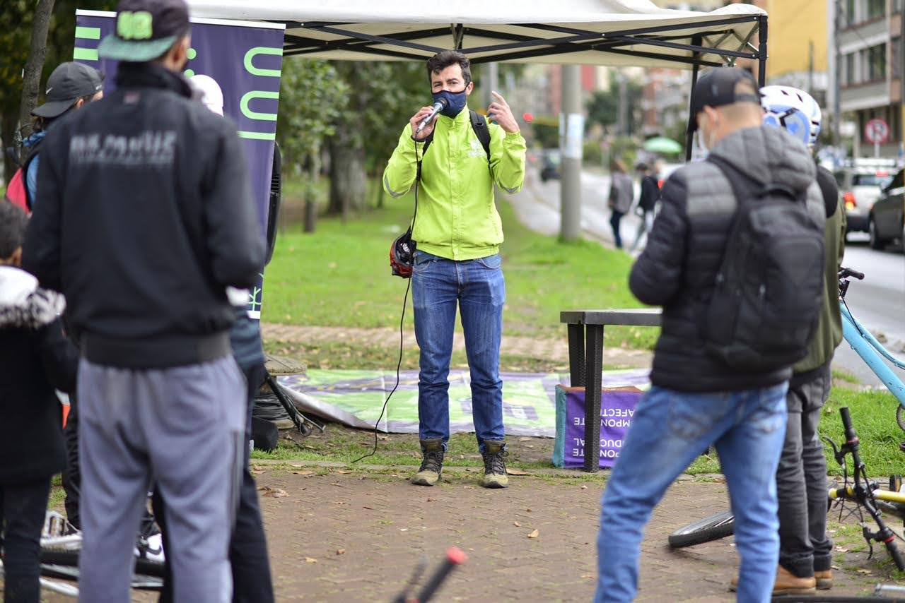
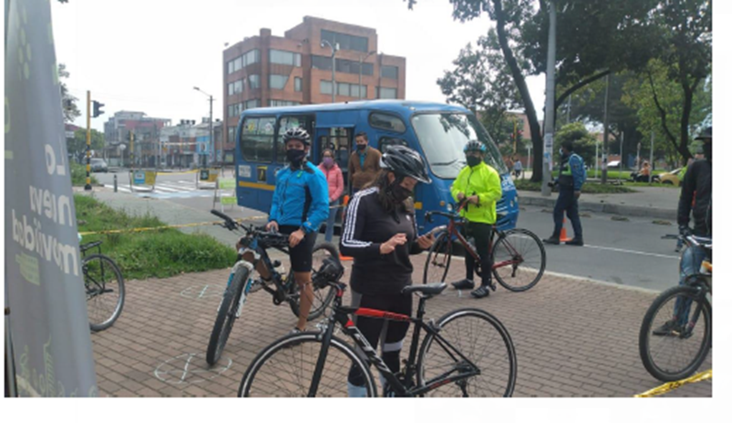
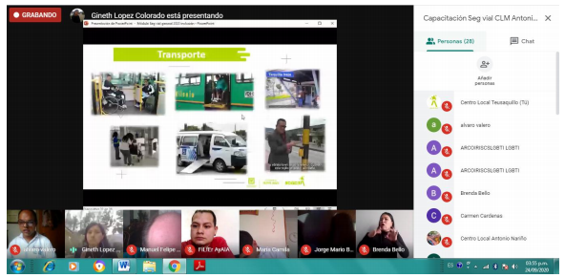
ACTIVIDADES DESTACADAS EN TEUSAQUILLO
ACCIONES DE FORMACION PARA LA PARTICIPACION CIUDADANA
INSTALACION CONSEJO LOCAL DE LA BICICLETA
JORNADAS DE REGISTRO DE BICICLETAS
JORNADAS DE PEDAGOGIA EN VIA
APOYO ENTREGA DE AYUDAS HUMANITARIAS A OTRAS LOCALIDADES
KITS DE BIOSEGURIDAD A CICLISTAS
KITS DE BIOSEGURIDAD A POBLACION EN GENERAL

Slide 30
TRANSPARENCIA Y ACCESO A LA INFORMACIÓN
Y
ANTICORRUPCIÓN Y ATENCIÓN AL CIUDADANO
SEÑOR CIUDADANO:
ES IMPORTANTE QUE USTED CONOZCA ESTA INFORMACIÓN
Y LA MANERA DE CONSULTARLA EN LA PÁGINA WEB DE LA SECRETARÍA DE MOVILIDAD:
1. PLAN ANTICORRUPCIÓN Y DE ATENCIÓN AL CIUDADANO - PAAC
https://www.movilidadbogota.gov.co/web/Plan_contra_corrupci%C3%B3n
2. ANTICORRUPCIÓN Y ANTISOBORNO
https://www.movilidadbogota.gov.co/web/campanas-institucionales-anticorrupcion
3. CALENDARIO DE ACTIVIDADES
https://www.movilidadbogota.gov.co/web/calendario_de_actividades
4. GUÍA DE TRÁMITES Y SERVICIOS
https://guiatramitesyservicios.bogota.gov.co/entidad/secretaria_distrital_de_movilidad/
5. PORTAFOLIO DE TRÁMITES Y SERVICIOS
https://www.movilidadbogota.gov.co/web/portafolio_tramites_y_servicios
Rendición de cuentas locales
Notes:
Revisar definiciones

Slide 31
TRANSPARENCIA Y ACCESO A LA INFORMACIÓN
Y
ANTICORRUPCIÓN Y ATENCIÓN AL CIUDADANO
SEÑOR CIUDADANO:
ES IMPORTANTE QUE USTED CONOZCA ESTA INFORMACIÓN
Y LA MANERA DE CONSULTARLA EN LA PÁGINA WEB DE LA SECRETARÍA DE MOVILIDAD:
6. PLAN INSTITUCIONAL DE PARTICIPACIÓN – PIP
https://www.movilidadbogota.gov.co/web/sites/default/files/Paginas/08-04-2021/210406_plan_institucional_de_participacion_2021_v_2.0.pdf
7. INFORMACIÓN SOBRE DATOS ABIERTOS
https://www.simur.gov.co/portal-simur/datos-del-sector/datos-abiertos/
8. INFORMACIÓN PARA NIÑOS, NIÑAS Y ADOLESCENTES
https://www.movilidadbogota.gov.co/web/sites/default/files/Paginas/12-11-2020/ninos_ninas_y_adolescentes.xlsx
9. DOCUMENTOS TRADUCIDOS A LENGUAS DE COMUNIDADES INDÍGENAS
https://www.movilidadbogota.gov.co/web/sites/default/files/Paginas/27-11-2020/idioma_kichwa.pdf
Rendición de cuentas locales
Notes:
Revisar definiciones

Slide 32
TRANSPARENCIA Y ACCESO A LA INFORMACIÓN
Y
ANTICORRUPCIÓN Y ATENCIÓN AL CIUDADANO
SEÑOR CIUDADANO:
ES IMPORTANTE QUE USTED CONOZCA ESTA INFORMACIÓN
Y LA MANERA DE CONSULTARLA EN LA PÁGINA WEB DE LA SECRETARÍA DE MOVILIDAD:
10. DIRECTORIO DE AGREMIACIONES Y OTROS GRUPOS DE INTERÉS
https://www.movilidadbogota.gov.co/web/agremiaciones
11. GRUPOS DE VALOR Y/O PARTES INTERESADAS
https://www.movilidadbogota.gov.co/web/transparencia
12. HORARIOS DE ATENCIÓN Y PUNTOS DE CONTACTO DE LOS CENTROS LOCALES DE MOVILIDAD
https://www.movilidadbogota.gov.co/web/centros-locales-de-movilidad
13. INFORMACIÓN PARA POBLACIÓN VULNERABLE
https://www.movilidadbogota.gov.co/web/informacion-poblacion-vulnerable
Rendición de cuentas locales
Notes:
Revisar definiciones

Slide 33



